Slide 1



Slide 2

Es un diagrama de UML (Lenguaje Unificado de Modelado)
Técnica para describir la lógica de los
procedimientos, los procesos del negocio y el flujo de trabajo
Detalla los procesos que se llevan a cabo dentro del entorno donde el sistema va a interactuar
Permite modelar los aspectos dinámicos de un sistema

Slide 3

Los diagramas de actividades se utilizan para modelar los aspectos dinámicos de un sistema.
Con un diagrama de actividades también se puede modelar el flujo de un objeto conforme pasa de estado a estado en diferentes puntos del flujo de control.

Slide 4


  Representar gráficamente los problemas en un caso de uso por medio de los diagramas de actividad.
  Plantear todos los acontecimientos como actividades, esto para resolver un sistema de una manera más eficiente

Slide 5

Su similitud radica en que ambos pueden ser utilizados para representar un flujo de control (es decir, el orden en que suceden las operaciones) y el flujo de datos ( que son los objetos que se intercambian en las operaciones).
La diferencia fundamental es que un diagrama de actividad describe el problema, mientras un diagrama de flujo describe la solución.

Slide 6

Un estado de actividad representa una actividad: un paso en el flujo de trabajo o la ejecución de una operación. Un grafo de actividades describe grupos secuenciales y concurrentes de actividades. Los grafos de actividades se muestran en diagramas de actividades. Las actividades se enlazan por transiciones automáticas. Cuando una actividad termina se desencadena el paso a la siguiente actividad.

Slide 7

Un diagrama de actividades es provechoso para entender el comportamiento de alto nivel de la ejecución de un sistema, sin profundizar en los detalles internos de los mensajes. Los parámetros de entrada y salida de una acción se pueden mostrar usando las relaciones de flujo que conectan la acción y un estado de flujo de objeto.
Un grafo de actividades contiene estados de actividad que representa la ejecución de una secuencia en un procedimiento, o el funcionamiento de una actividad en un flujo de trabajo. En vez de esperar un evento, como en un estado de espera normal, un estado de actividad espera la terminación de su cómputo. Cuando la actividad termina, entonces la ejecución procede al siguiente estado de actividad dentro del diagrama.

Slide 8

El Diagrama de Actividad es una especialización del Diagrama de Estado, organizado respecto de las acciones.
Describe un sistema desde el punto de vista de las actividades. Dichas actividades son la representación de la ejecución de un conjunto de operaciones.

Slide 9

  Los Diagramas de Actividades son utilizados para especificar:
  Un Método
  Un caso de uso
  Un proceso de negocio (Workflow)

Slide 10

Un diagrama de actividad es utilizado en conjunción de un diagrama caso de uso para auxiliar a los miembros del equipo de desarrollo a entender como es utilizado el sistema y como reacciona en determinados eventos

Slide 11


El diagrama de actividades es un artefacto muy útil y simple para comunicarse con el cliente porque en esencia es un diagrama de flujo, y ¿quién no ha visto o elaborado un diagrama de este tipo? La mayoría de los usuarios no tienen problema en entender este diagrama sin tanta explicación.

Slide 12

Inicio: El inicio de un diagrama de actividad es representado por un círculo de color negro sólido.
Actividad : Una actividad representa la acción que será realizada por el sistema la cual es representada dentro de un ovalo.
Transición: Una transición ocurre cuando se lleva acabo el cambio de una actividad a otra, la transición es representada simplemente por una línea con una flecha en su terminación para indicar dirección.
Ramificación (Branch) : Una ramificación ocurre cuando existe la posibilidad que ocurra más de una transición (resultado) al terminar determinada actividad. Este elemento es representado a través de un rombo.

Slide 13
Unión (Merge) : Una unión ocurre al fusionar dos o más transiciones en una sola transición o actividad. Este elemento también es representado a través de un rombo
Fork : Un fork representa una necesidad de ramificar una transición en más de una posibilidad. Aunque similar a una ramificación (Branch) la diferencia radica en que un fork representa más de una ramificación obligada, esto es, la actividad debe proceder por ambos o más caminos, mientras que una ramificación (Branch) representa una transición u otra para la actividad (como una condicional). Un fork es representado por una línea negra sólida, perpendicular a las líneas de transición .
Fin : El fin de un diagrama de actividad es representado por un círculo, con otro circulo concéntrico de color negro sólido.

Slide 14

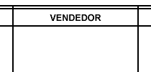


Actores
Pasos
Flujos
Concurrencia: fork y join
Condiciones

Slide 15

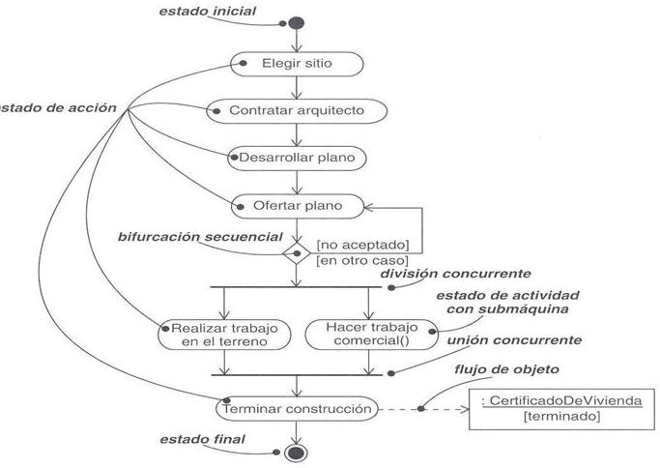

Slide 16

Para mostrar los flujos más básicos sería suficiente utilizar dos elementos del diagrama: las actividades o acciones y las transiciones. En otras palabras, los pasos del proceso y el orden en que estos ocurren.
De ahí podemos agregar más elementos para modelar flujos cada vez más complejos. Por ejemplo, un elemento básico a representar nos indicaría explícitamente cuál es inicio y fin del flujo.

Slide 17

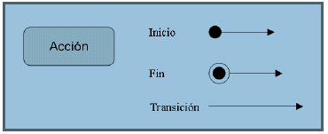

Slide 18




Slide 19

ESTADOS DE ACCION
TRANSICIONES SIMPLES
ESTADOS DE ACCION COMPUESTAS
ESTADOS DE ACCION INICIALES Y FINALES
DESISIONES
ANDARIVELES

Slide 20


ES UNA ACCION SIMPLEMENTE,
ES UNA REPRESENTACION INTERNA Y AL MENOS UNA TRANSICION SALIENTE

Slide 21


LAS TRANSICIONES SIMPLES REPRESNTAN EL PASO DE UNA ACTIVIDAD A OTRA.
LAS TRANSICIONES SIEMPRE SE DISPARAN DE FORMA INMEDIATA.

Slide 22

SI RESULTA NECESARIO SE PUEDEN CONSTRUIR DIAGRAMAS DE ACTIVIDAD JERARQUICOS, DONDE UNA ACTIVIDAD DE UN DIAGRAMA SEA DESCOMPUESTA EN SUBACTIVIDADES, REPRESENTANDOSE ESTO EN UN DIAGRAMA DE NIVEL INFERIOR

Slide 23

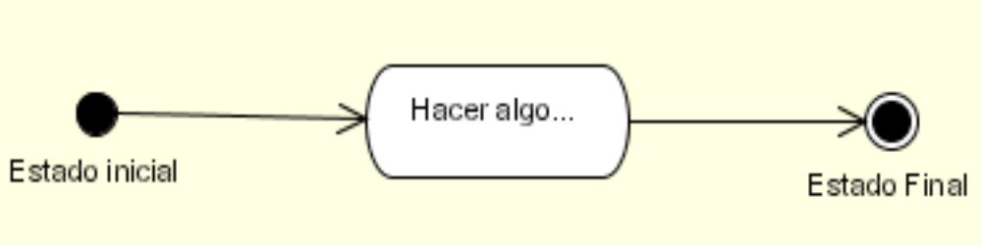
EL INICIO DE LAS ACCIONES DE UN DIAGRAMA DE ACIVIDADES SE DA A PARTIR DE UNA PSEUDOACCION
UNA TRANSICION A UNA ACCION FINAL REPRESENTA LA FINALIZACION DEL DIAGRAMA DE ACTIVIDAD

Slide 24

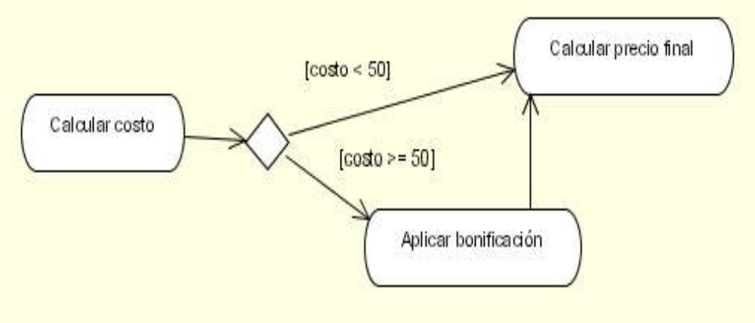
UN DIAGRAMA DE ACTIVIDADES EXPRESA UNA DECISION CUANDO UNA CONDICION ES USADA PARA INDICAR DIFERENTES TRANSICIONES.

Slide 25

LOS ANDARIVELES SE USAN PARA ORGANIZAR LAS RESPONSABILIDADES DE LAS ACTIVIDADES
USUALMENTE CORRESPONDE A UNIDAES ORGANIZACIONALES

Slide 26
PASAJERO
VENDEDOR
AEROLÍNEA
Solicitar Pasaje
Verificar existencia del vuelo
Dar Detalles del vuelo
Seleccionar vuelo
Informar alternativas y precios
Solicitar Pago
Reservar plazas
Confirmar plaza reservada
Pagar pasaje
Emitir Tiquete
3004582 – Ingenieria de Software Semestre 01 - 2006

Slide 27
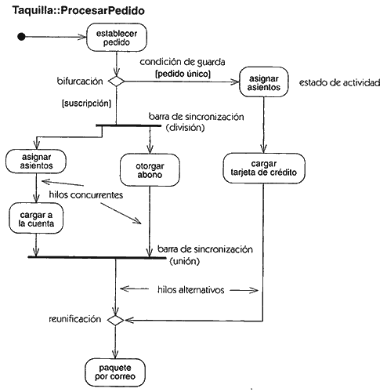
EJEMPLO DE UN DIAGRAMA DE ACTIVIDAD
Inicio del diagrama
actividades

Slide 28

